Slide 1
Previniendo Accidentes por Atropellos y Retrocesos
Roles y Responsabilidades

Slide 2
¿Quién es Responsable por los ITCPs?
Un buen programa de ITCP puede involucrar a muchas personas clave:
Profesionales de Seguridad
Inspectores/Control de Calidad
Superintendente/ Gerente de Proyecto
Supervisor and Personal de Dirección
Trabajadores a Pie
Choferes de camiones
Notes:
A fin de implementar in ITCP exitosamente se debe involucrar a muchas personas en la ejecución del ITCP. De ser posible, las personas claves deben reunirse para discutir los pros y contras del proceso de ITCP. Los ITCPs deben desarrollarse en fases: Planeamiento, Diseño del Plan de Trabajo de Construcción, Operaciones en la Obra. Aunque la mayoría de trabajos de ITCP ocurren en la Fase de Operaciones en la Obra, puede que sea necesario hacer una parte del trabajo mucho antes que el primer trabajador arribe a la obra.

Slide 3
Otros Involucrados en el ITCP
Operadores de Equipos
Señaladores
“Visitantes” a la obra
Topógrafos
OSHA
Gerencia Superior
Notes:
La mayoría de personas que están regularmente en la obra deben se entrenadas respecto al ITCP, y en algunos casos, envueltos en el proceso de planeamiento. Mientras que el oficial de seguridad es responsable de que el personal de la compañía entienda, estén capacitados para desarrollar, y que en realidad implementen los ITCPs a nivel de proyecto, la responsabilidad del desarrollo, mantenimiento, y cambio de los ITCPs recae en los responsables de la seguridad de la obra—primordialmente el capataz en colaboración con el superintendente de la obra. A medida que cambian las condiciones o las operaciones, también cambiará el ITCP. Conforme cambia el proyecto, la responsabilidad de administrar el ITCP podrá cambiar según la persona que esté en la obra cuando las condiciones u operaciones cambien.

Slide 4
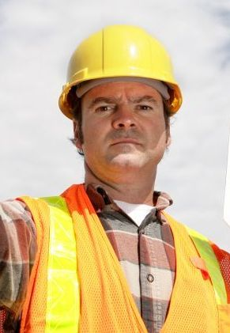
Profesional de Seguridad
ROL PRINCIPAL: Entrenar/ Supervisar
Asegurarse que se cree un ITCP específico para la obra
Capacitar al personal de la obra en conceptos del ITCP
Asegurarse que todos los supervisores de la construcción estén familiarizados con el plan
Notes:
Un candidato para ayudar a crear el plan es un profesional de seguridad. Esta persona debe reunir los requisitos de la OSHA para una “persona competente” lo que significa que debe ser capaz de identificar y predecir peligros en los alrededores o en las condiciones de trabajo antihigiénicas, riesgosas o peligrosas para los empleados, y que tenga autoridad para adoptar directamente las medidas correctivas para eliminar tales peligros. El profesional de seguridad apoyará al supervisor del trabajo (u otra persona competente asignada) a través de toda la duración del proyecto y debe tener un rol en el desarrollo y monitoreo del ITCP conforme cambien las condiciones de la obra.

Slide 5
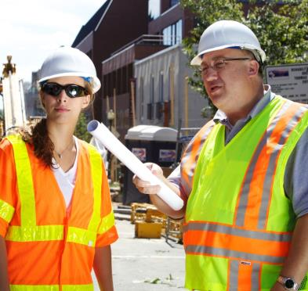
DOT – Control de Calidad e Inspector
ROL PRIMARIO: ENLACE
Considerar las necesidades del ITCP durante la fase de operaciones en la obra
Asistir y aconsejar en la ejecución del plan
Comunicar al titular de la obra la importancia de implementar un ITCP
Notes:
En algunas jurisdicciones se requiere a un inspector en la obra todo el tiempo; en otros estados el inspector hace visitas periódicas. El rol primordial del Inspector DOT y/o el Ingeniero de Control de Calidad es ser el enlace con el titular/la agencia. En la mayoría de situaciones, el QC y los inspectores se encuentran regularmente en la obra, a menudo mientras reúnen tickets de carga, miden el asfalto o realizan un Control de Calidad. En algunos estados y en algunas obras, el inspector del estado es requerido en la obra todo el día; en otro estados no es tan activo.

Slide 6
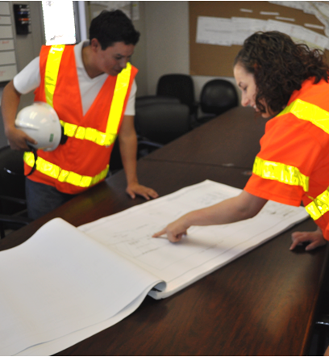
Superintendente/ Gerente de Proyecto
ROL PRINCIPAL: VIGILANCIA
Supervisar la Implementación del ITCP
Asegurar la coordinación con el Subcontratista y su “compromiso”
Asignar al personal que ejecutará el plan
Notes:
El superintendente y/o el gerente del proyecto es una persona clave para asegurar la implementación apropiada del un ITCP en la obra. Mientras que el superintendente/gerente puede asignar a una o más capataces para implementar el plan directamente, el/ella controla los diferentes factores que deben coordinarse para asegurar la cooperación en la implementación del ITCP. Para implementar el plan, los trabajadores, operadores, choferes de camiones de carga, inspectores – virtualmente todos los visitantes en la obra deben ser instruidos sobre el plan y estar al tanto de su operación básica. Tal coordinación e implementación se ve muy facilitada mediante el apoyo de la persona a cargo de las operaciones de la obra y el cronograma del proyecto.

Slide 7
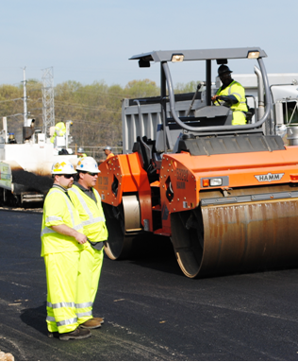
Supervisor y Personal de Dirección
ROL PRINCIPAL: IMPLEMENTATION
Planear e Implementar el ITCP en la obra
Responsable de coordinar entre el personal y los subcontratistas en la obra
Asegurarse de los cambios del ITCP conforme cambien las condiciones en la obra
Notes:
El supervisor o persona de dirección tiene responsabilidad directa por las operaciones en la obra, el cumplimiento del cronograma del proyecto y la coordinación del personal, y juega el rol más importante en el desarrollo y ejecución del ITCP. El/ella debe estar involucrado en las actividades iniciales de planificación. El supervisor o persona de dirección implementará el plan al dirigir las operaciones en la obra y asegurar que los trabajadores a pie, operadores, choferes de camiones de carga, y otros trabajadores en la obra sean informados del ITCP y sepan cuando y donde deben cumplir sus obligaciones en cumplimiento con el plan. El personal de dirección o capataz será responsable de asegurar que el plan sea actualizado conforme al progreso de la obra y a los cambios en las condiciones del lugar. El/ella también es responsable por la seguridad general del lugar de trabajo.

Slide 8
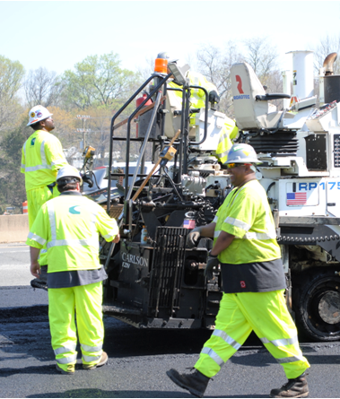
Trabajadores a Pie
ROL PRINCIPAL: ENTENDER, CUMPLIR Y CORREGIR DEFICIENCIAS
Aprender los elementos de los ITCPs y como ejecutarlos
Entender los peligros de trabajar cerca a equipos
Asumir la responsabilidad de la seguridad personal y aplicar las lecciones de seguridad
Notes:
El concepto del ITCP fue concebido y diseñado para proteger a los trabajadores a pie de ser impactados por camiones de carga y otros equipos de construcción mientras trabajan. Estos trabajadores deben estar entrenados y disciplinados para entender los elementos básicos de un ITCP – tanto en términos de la forma en la que los protege, y específicamente en la manera que ha sido planeado para el lugar en el que trabajan. Para que los trabajadores a pie puedan recibir la protección del ITCP deberán 1) entender el plan; 2) ser apoyados en sus esfuerzos por cumplirlo; 3) contar con las condiciones que les permita protegerse (incluyendo el acceso a los baños, bebederos, parqueos, etc.) En otras palabras, los trabajadores a pie necesitan entender los peligros de trabajar cerca a equipos incluyendo las áreas ciegas, velocidades de detención, y la comunicación con los operadores.

Slide 9
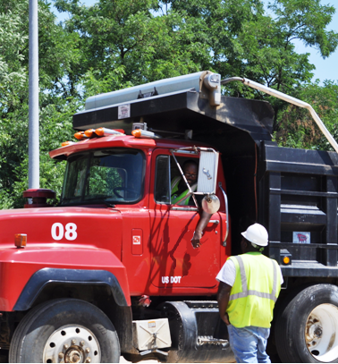
Jefe de Camiones
ROL PRINCIPAL: COMUNICARSE CON OTROS CHOFERES
Compartir instrucciones del ITCP sobre los lugares en los que los choferes deben operar
Asistir en la comunicación de los procedimientos seguros del lugar a todos los choferes de camiones.
Notes:
El jefe de camiones necesita estar informado de los planes diarios al igual que del plan inicial de la obra. Él proveerá información vital que afecta la seguridad de la operación a considerarse en el proceso de planeamiento. En el entrenamiento, los involucrados deben reconocer que el propósito principal del chofer de camión es entregar material. Ellos quieren hacer esto lo más eficientemente posible para retornar con otra carga. Su enfoque está alineado con el proveedor de tickets del lugar y el hombre de descarga cuando el camión está esperando en la fila.

Slide 10
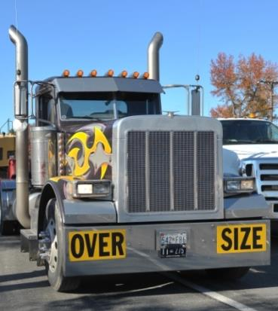
Choferes de Camión
ROL PRINCIPAL:
MANTENERSE A UNA DISTANCIA SEGURA DE LOS TRABAJADORES A PIE
Recibir instrucciones del ITCP sobre donde operar
Recibir asistencia de navegación cuando es necesario
Nunca deben operar en zonas ciegas sin antes verificar que no hayan peatones
Notes:
Los choferes de camiones de carga representan el mayor riesgo para los trabajadores a pie. De acuerdo a datos de la Oficina de Estadísticas Laborales, los camiones de carga son responsables de más de ¼ de todos los decesos en accidentes por atropellos y retrocesos en esta industria. Esto se debe principalmente a que los camiones de carga tienen áreas ciegas muy grandes en las que los choferes no pueden ver; ellos son “visitantes” en el lugar (traen asfalto, agregados, y otros materiales) y pueden no estar al tanto de las condiciones y operaciones actuales. Además, están en constante movimiento en la obra a medida que entran, retroceden, descargan materiales, y luego salen del área de trabajo. Con relación a los ITCPs, resulta crítico que los choferes estén informados del plan y conozcan a donde pueden y no pueden ir. Se debe proveer de instrucciones del ITCP a los choferes y proporcionar apoyo en la navegación (señaladores) cuando conduzcan en la zona de trabajo y sea apropiado. En resumen, los choferes de camiones en la obra necesitan entender el ITCP y operar bajo los lineamientos del ITCP. Esto significa que debe ser razonable, entendible, y comunicable.

Slide 11
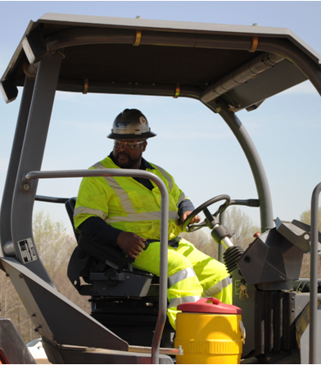
Operadores de Equipos
ROL PRINCIPAL: CONOCER LA UBICACIÓN DE LOS TRABAJADORES A PIE
No moverse hasta revisar la zona ciega o que un señalador le sea asignado.
Conocer el área ciega del vehículo que opera.
Mantenerse fuera de las áreas asignadas a los trabajadores a pie.
Hacer una caminata de 360° antes de mover el equipo.
Notes:
Al igual que los choferes de camiones de carga, los operadores de equipos pueden impactar fácilmente a los trabajadores a pie quienes no están al tanto de estar trabajando cerca del equipo. Los equipos de construcción también tienen áreas ciegas en las que el operador no puede ver a los trabajadores ni a otros objetos. Aunque los operadores pueden estar más familiarizados con las condiciones de la obra que los choferes de los camiones de carga, también deben entender los procedimientos del ITCP para realizar operaciones seguras. Esto incluye el empleo de señaladores, o la realización de una revisión visual cuando se entra a las áreas ciegas, no permitir que los trabajadores se aproximen sin una confirmación visual positiva, y mantenerse lejos de las áreas asignadas para los trabajadores a pie.
Recuerde, los operadores prestan gran atención a sus labores. Cuando el operador está concentrado en su tarea inmediata, no lo verá incluso a plena vista.

Slide 12
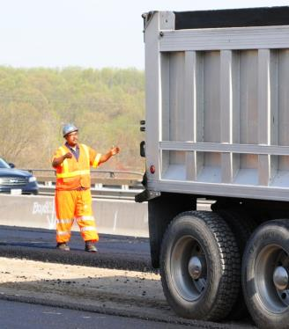
Señaladores
ROL PRINCIPAL: RETROCESO SEGURO
Asegúrese que el operador sepa donde está y donde se ubicará; haga contacto visual
Asegúrese que los trabajadores conozcan sus responsabilidades y espere autorización para entrar en el área.
Reciba entrenamiento en procedimiento de señalización segura y conozca las señales
Mantenga comunicación continua con el operador/chofer y permanezca visible todo el tiempo.
Notes:
El ANSI y otras organizaciones recomiendan el empleo de señaladores para operaciones de retroceso, especialmente para vehículos con grandes áreas ciegas. Ellos deben ser entrenados en procedimientos de retroceso estándar. Algunos estados como (Virginia y Washington) requieren de señaladores cuando no se usan cámaras ni sistemas de radar. Recuerde que los señaladores también están expuestos al peligro por los vehículos, puesto que no hay quien señale al señalador. Los señaladores también pueden ayudar cuando se debe trabajar de espaldas al equipo o al tráfico. Si el operador o chofer pierde contacto visual con el señalador, éste debe detenerse inmediatamente hasta localizar al señalador.

Slide 13
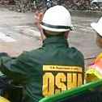

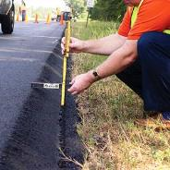
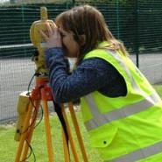
Visitantes en la Obra
ROL PRINICPAL: OBTENER INFORMACION
Registrarse con el supervisor de la obra a su arribo
Confirmar el lugar adecuado para estacionar su vehículo.
No entrar a zonas ciegas
Permanecer en áreas designadas para trabajadores a pie
Notes:
Es probable que el visitante ocasional al lugar de construcción de la carretera no esté familiarizado con las condiciones de la obra, zonas designadas para parqueo, lugares en los que los trabajadores a pie están trabajando, etc. Es importante comunicarse anticipadamente con estas personas para que conozcan que un ITCP está en efecto en la obra. La responsabilidad de comunicar esta información debe recaer en primer lugar en el gerente del proyecto por cuanto es más probable que esté al tanto de quién estará visitándolos y porqué. Los visitantes incluyen a personal de seguridad, superintendentes, propietarios de la compañía, y otros contratistas.
También deben discutirse los procedimientos para el manipuleo y almacenamiento de materiales de construcción. Los visitantes deben estacionarse en un lugar fuera del área de producción y recibir resúmenes del ITCP. Si entran al área de trabajo, debe haber un punto de entrada asignado, un área de parqueo y un trayecto para cumplir sus deberes en la obra. Los visitantes necesitan saber o ser instruidos sobre donde pueden estacionarse una vez que entran a la obra. La ubicación del estacionamiento puede interrumpir el proceso de producción, ocasionar peligros innecesarios a los trabajadores a pie o a los operadores de equipos, o causar riesgos para los conductores en la carretera.
Cuando los visitante arriban a la obra, el capataz o personal de dirección debe aproximarse inmediatamente para asegurarse que ellos entiendan las reglas del ITCP y no expongan ni coloquen sus vehículos en un lugar que pueda afectar la aplicación correcta del plan.

Slide 14
Actividad en Clase
Cuáles son tus Deberes
Notes:
Haga que los miembros de la clase se separen en equipos, que identifiquen las labores que realizan típicamente en el trabajo con sus compañeros. Haga que cada equipo trabaje en conjunto para identificar los diferentes roles y responsabilidades que cada persona debe asumir en la obra. Haga que compartan sus conclusiones y discútalas en clase.

Slide 15
Discusión y Preguntas
Fin del Módulo Cinco
“Este material ha sido elaborado bajo el fondo federal SH-22285-11-60-F-11 del Occupational Safety and Health Administration, U.S. Department of Labor, y al contrato 212-2009-M-32109 del National Institute for Occupational Safety and Health. No refleja necesariamente los puntos de vista y políticas del U.S. Department of Labor or U.S. Department of Health and Human Services, respectivamente. La mención de nombres comerciales, prácticas comerciales o de organizaciones tampoco implican su respaldo por parte del Gobierno de los Estados Unidos.”

